Slide 1





人人通 网络学习空间

Slide 2



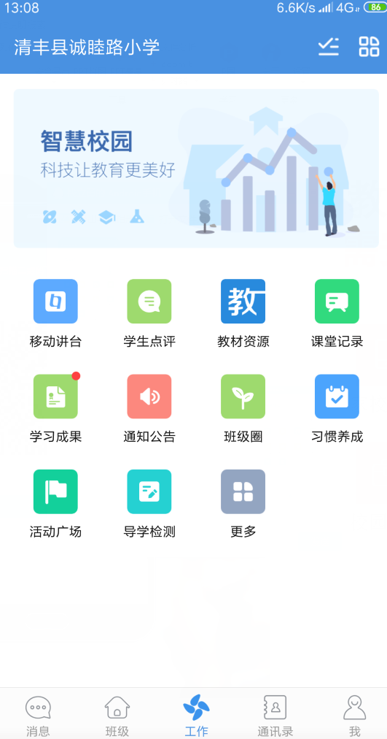
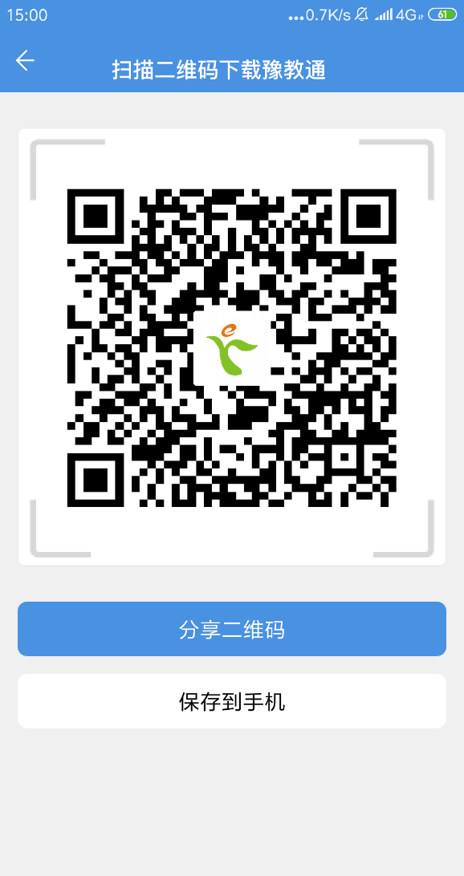
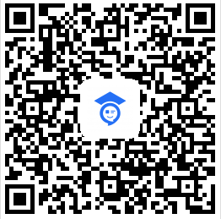



人人通空间
只需安装一个APP
家校沟通
教育教学
校园管理

Slide 3

人人通空间——只需安装一个APP
让家校沟通更有温度
01
让教育教学更精准
02
让校园管理更科学
03

Slide 4
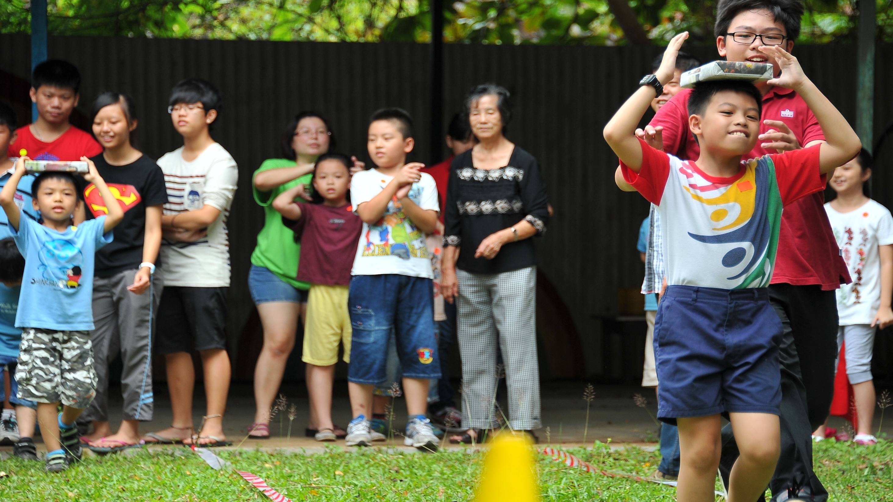
让家校沟通更有温度
人人通空间
营造轻松、良好的家校沟通氛围，让家校沟通有温度。
校园通讯录
班级讨论
工作时间设置
习惯养成

Slide 5



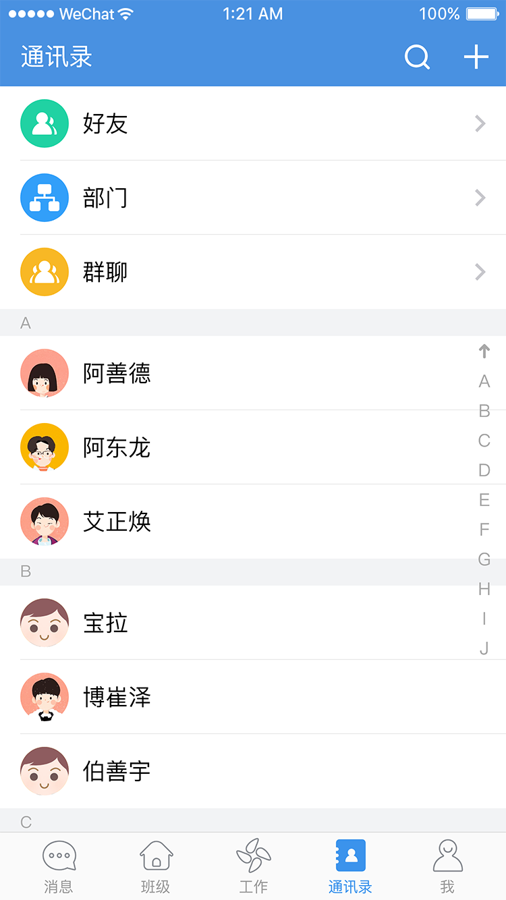
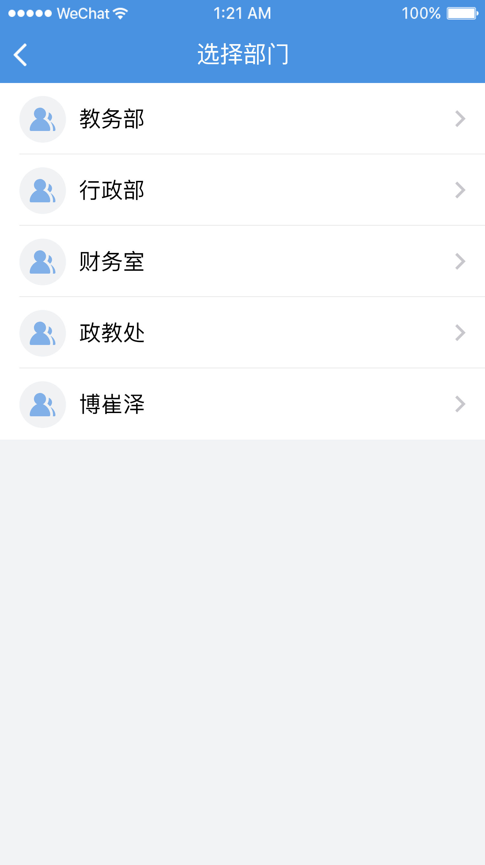
校园通讯录
建立教育属性的社交关系

Slide 6

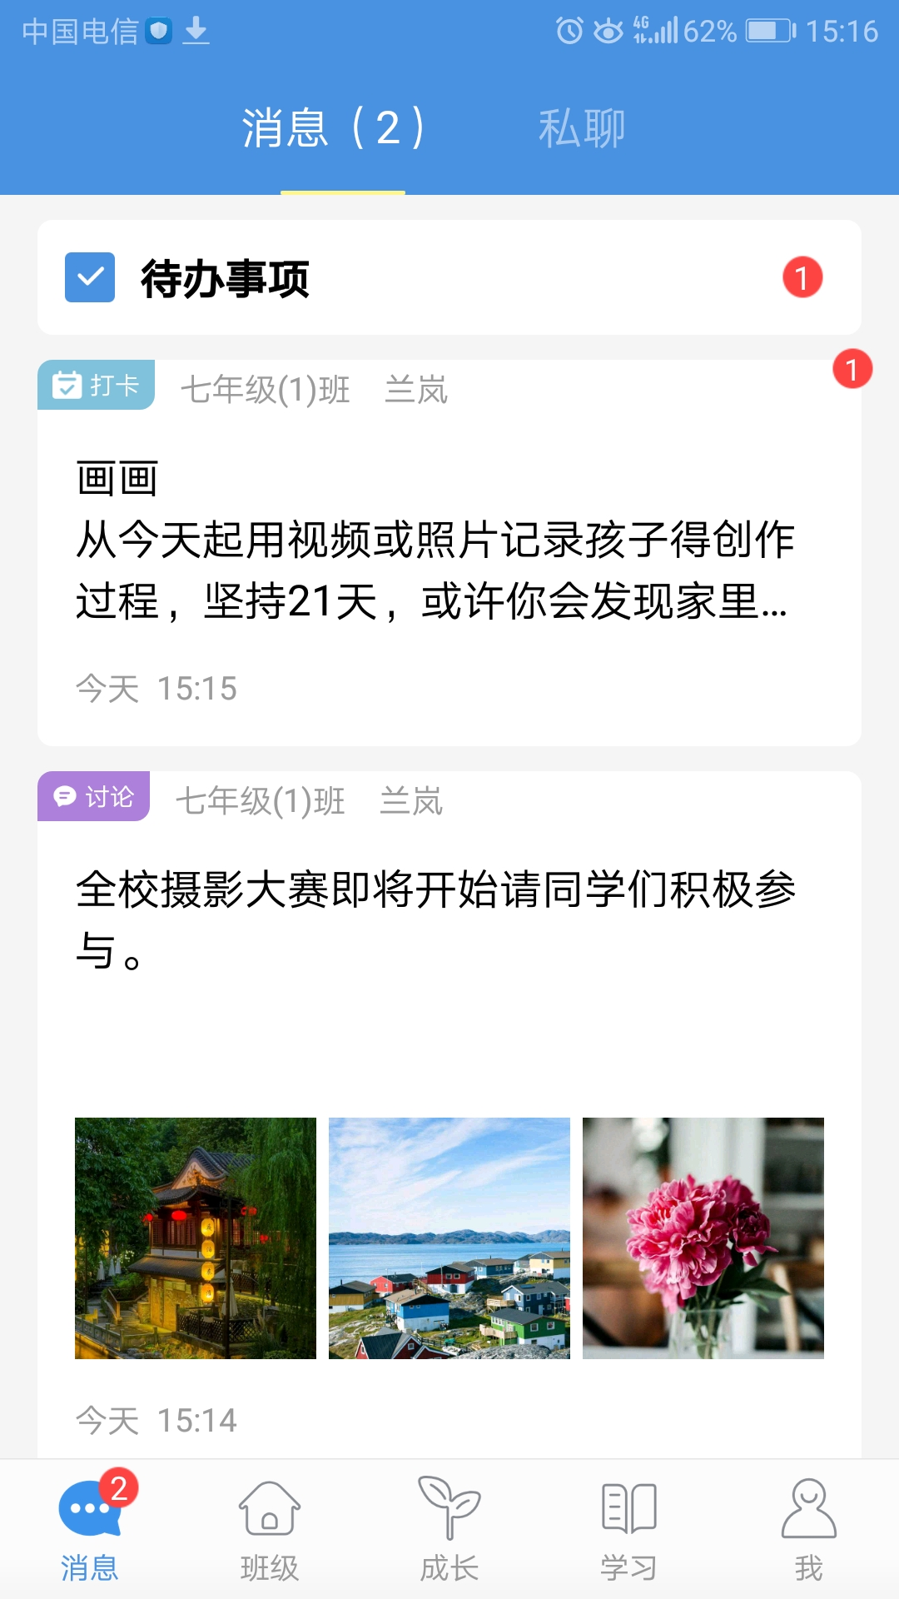
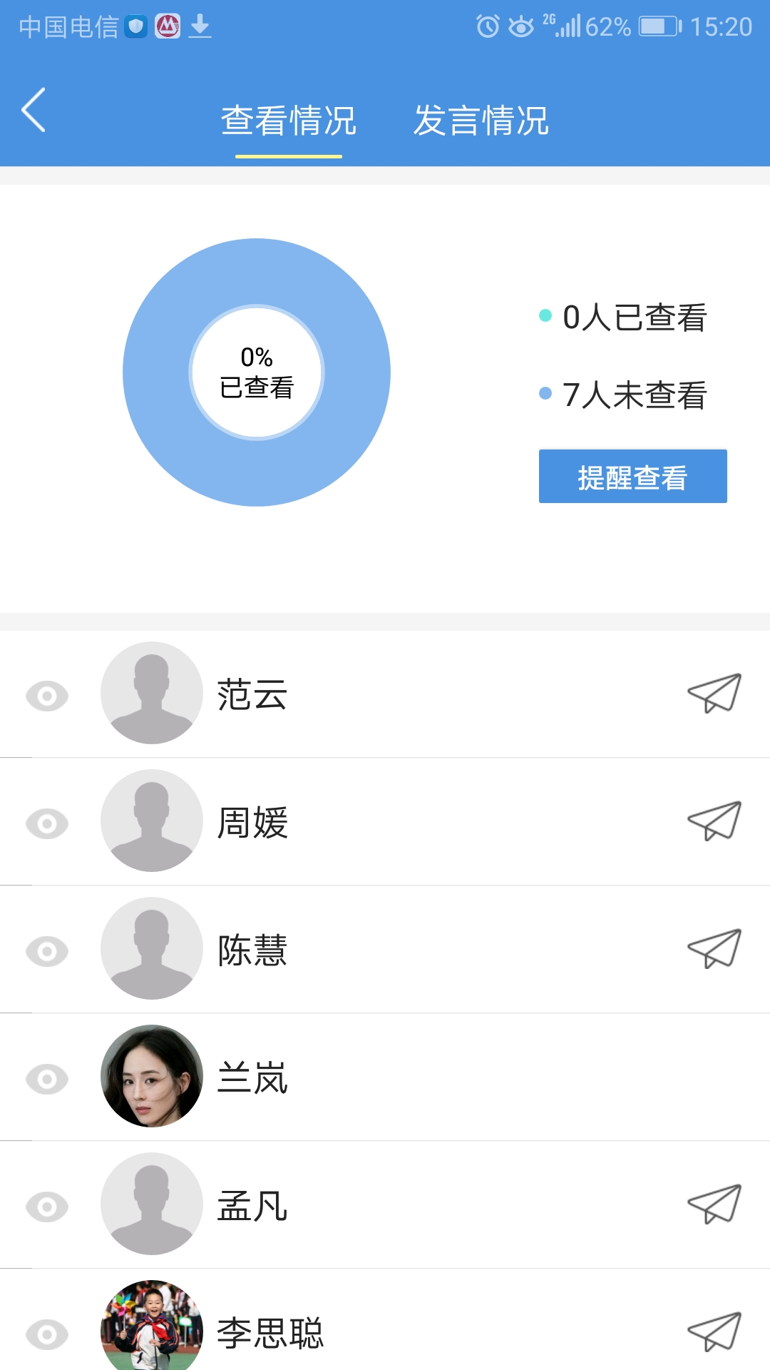
班级讨论
提供一种舒心的沟通方式

Slide 7

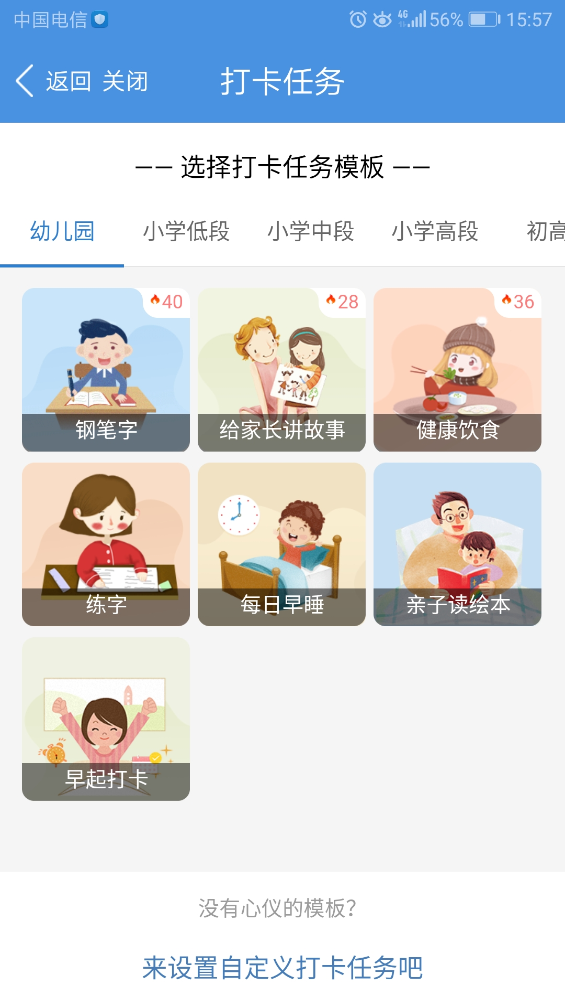
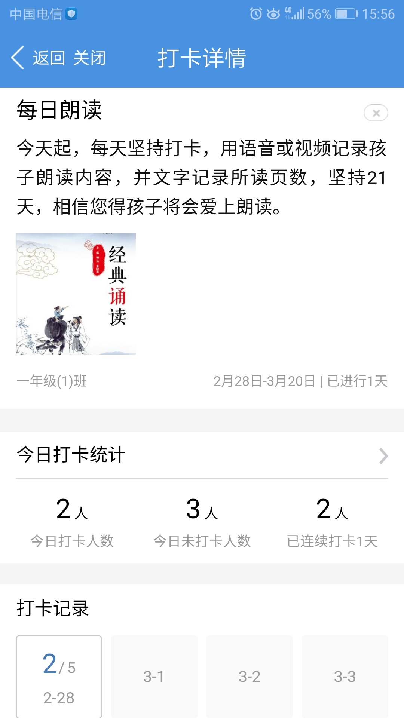
习惯养成
各学段多样化打卡模板，帮助学生养成好习惯

Slide 8
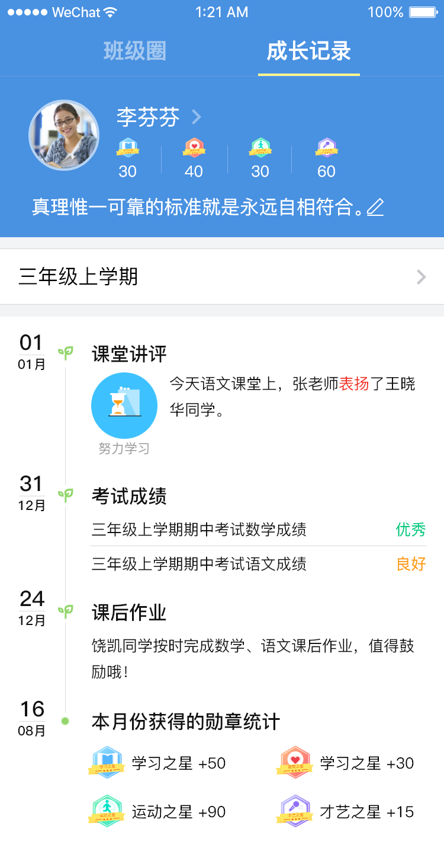
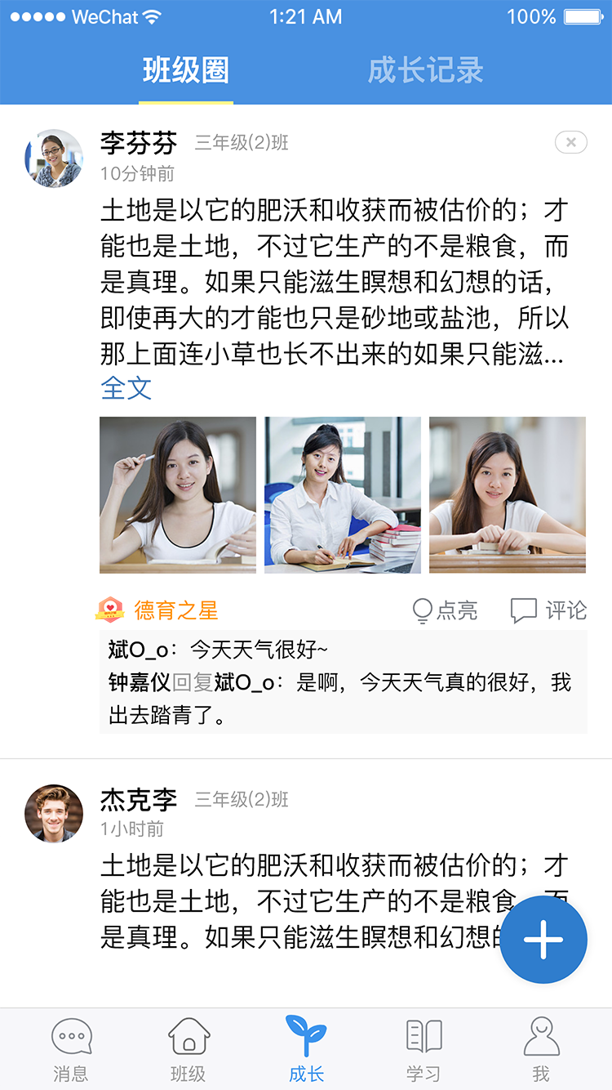
成长记录
记录孩子的点点滴滴

Slide 9

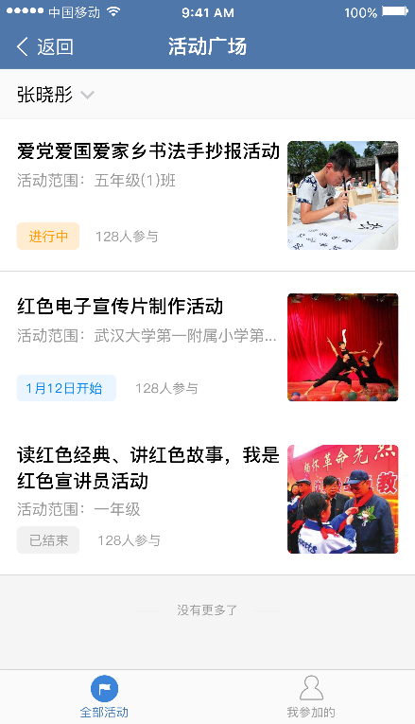
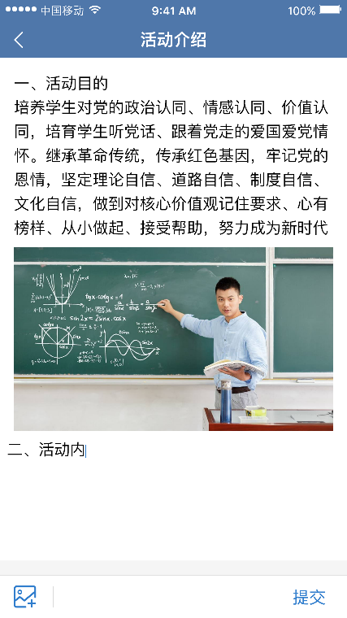
活动广场
多级活动快捷创建
支持快捷创建区级、校级、班级活动，还可自定义活动形式和内容，添加资讯内容及作品样例，满足活动多样化的需求。
多样化的互动带来更多活动的乐趣
分享、评论、点赞、送小红花多种互动形式，让学生获得更多的鼓励。
活动统计，学校、班级参与情况一目了然
活动统计支持按照地市、区县、班级统计参与活动的人数和作品数，让活动开展更有效。

Slide 10

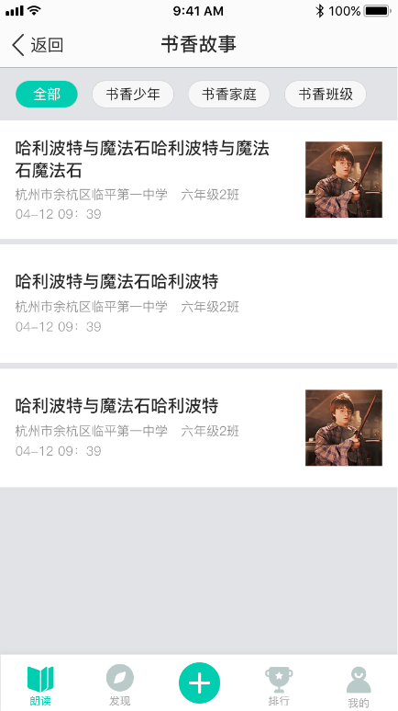
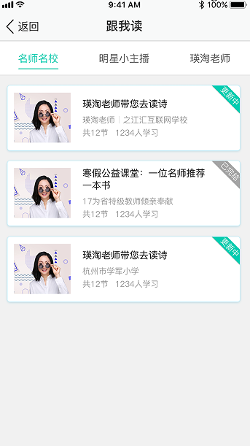
一起悦读
经典诵读
提供课内课外的经典诵读书目，更有专家老师示范领读。
好书推荐
优选名师名校倾情推荐的中小学必读书单。
公益集书
坚持朗读获得学豆将有机会参与班级集书、爱心捐书等公益活动。

Slide 11

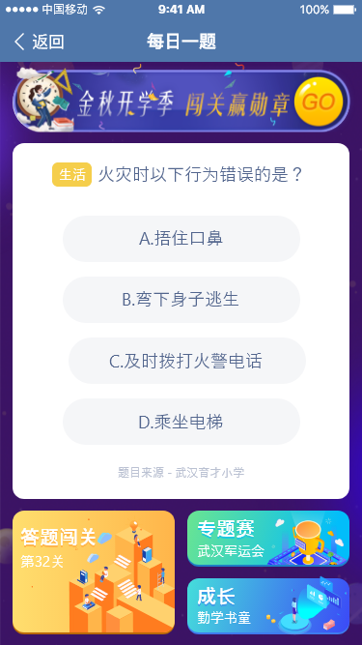
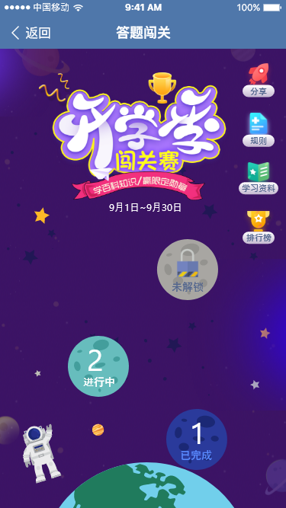
每日一题
每日一题
精选大量课外知识学习题目，让孩子能够每天学习。
成长
成长图谱+答题徽章+答题记录，记录孩子点点滴滴的成长。
答题闯关
开展专题答题闯关活动，让答题学习能够都一点乐趣。

Slide 12

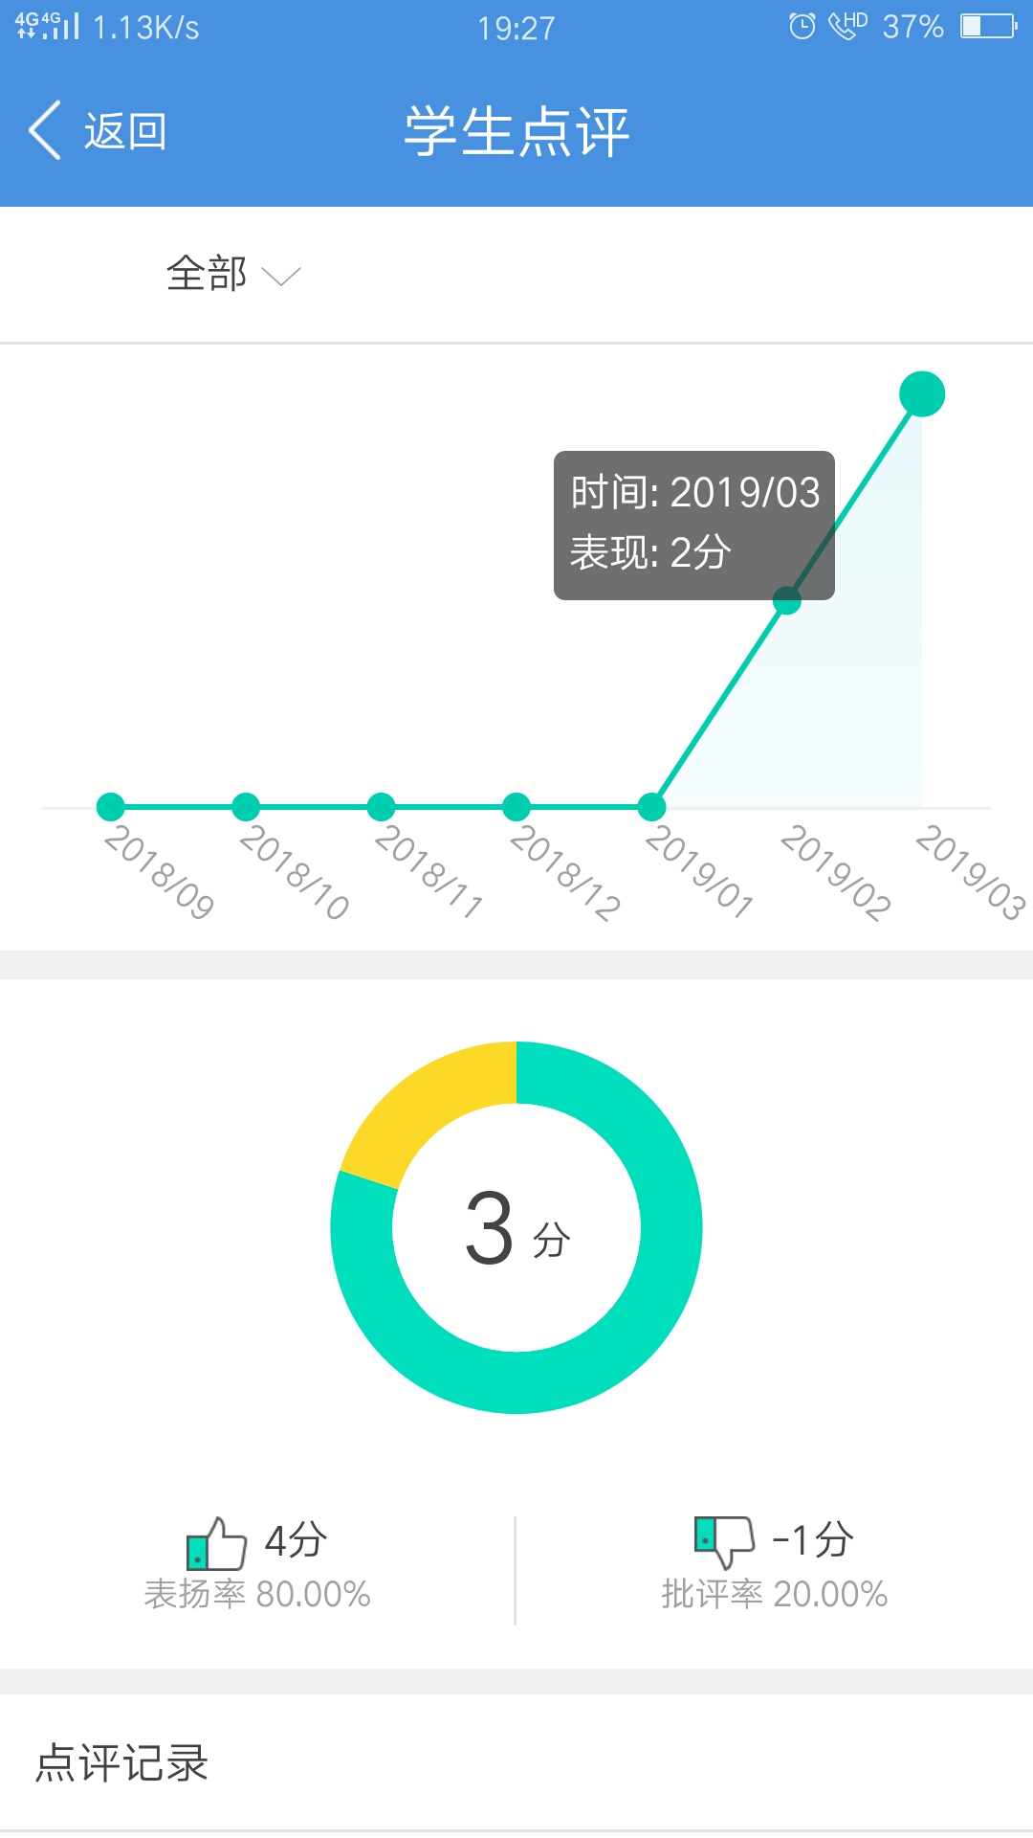
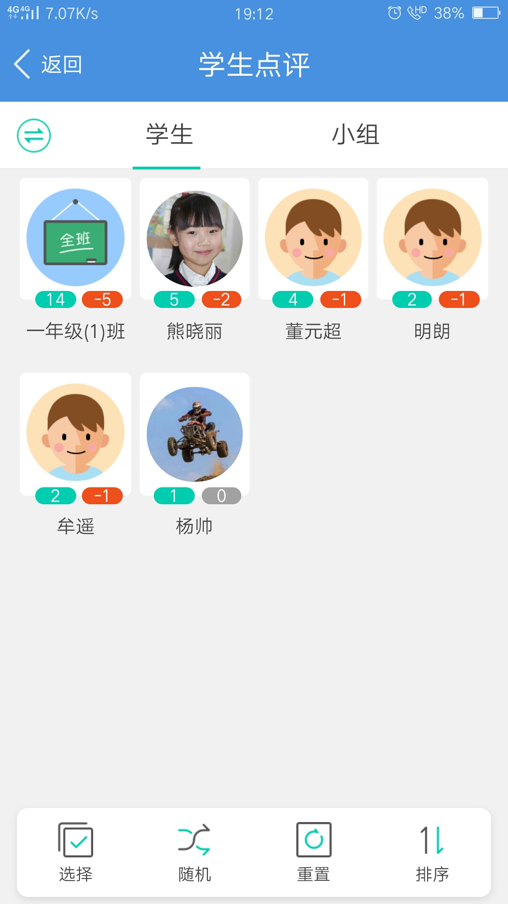



学生点评
课堂教学点评自动记录
可视化报告即时呈现
家长一键查阅

Slide 13

让教育教学更精准
人人通空间
老师智慧教，学生个性学，教学更精准
教材资源
移动讲台
课堂记录
课前导学
在线检测
课后练习
Notes:
如何让教育教学更精准

Slide 14

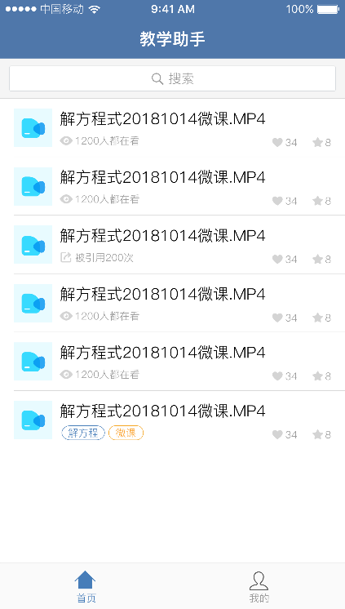
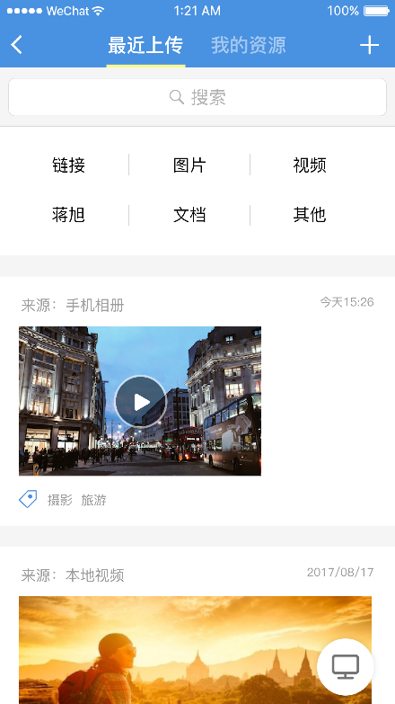
课前-轻松备课
到章到节
资源精准匹配，让资源找到老师。
一键保存
随时随地上传资源，避免优秀资源丢失。

Slide 15
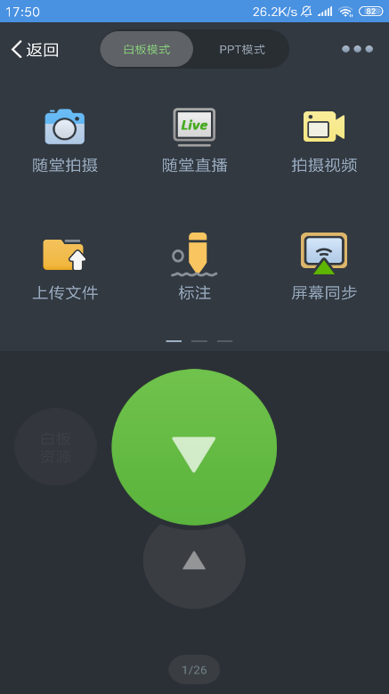
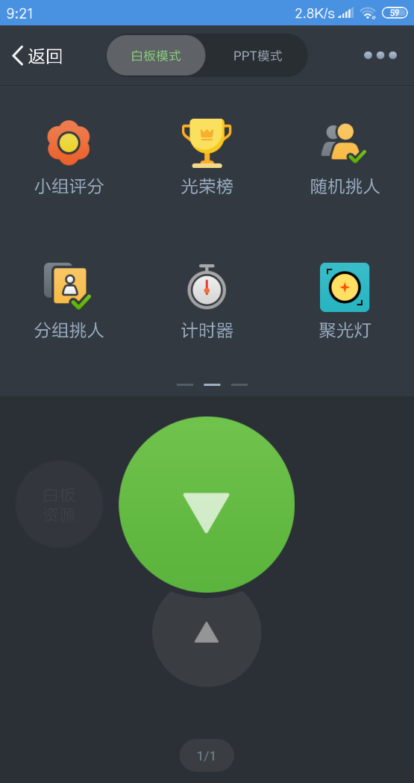

课中-移动授课
移动讲台
老师在哪里，讲台就在哪里。
互动工具
形式多样，轻松活跃课堂气氛，
提高学生学习兴趣，避免简单念教材。

Slide 16




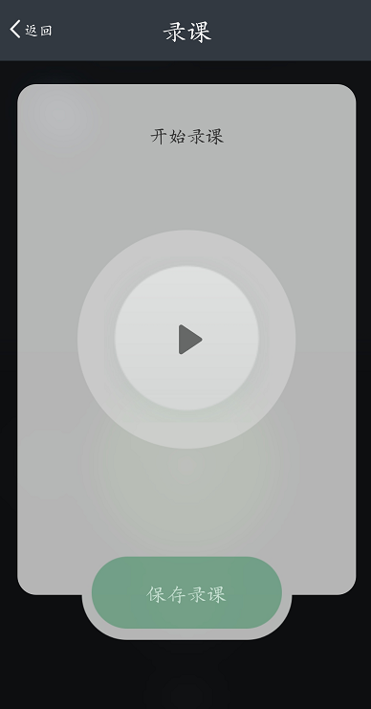

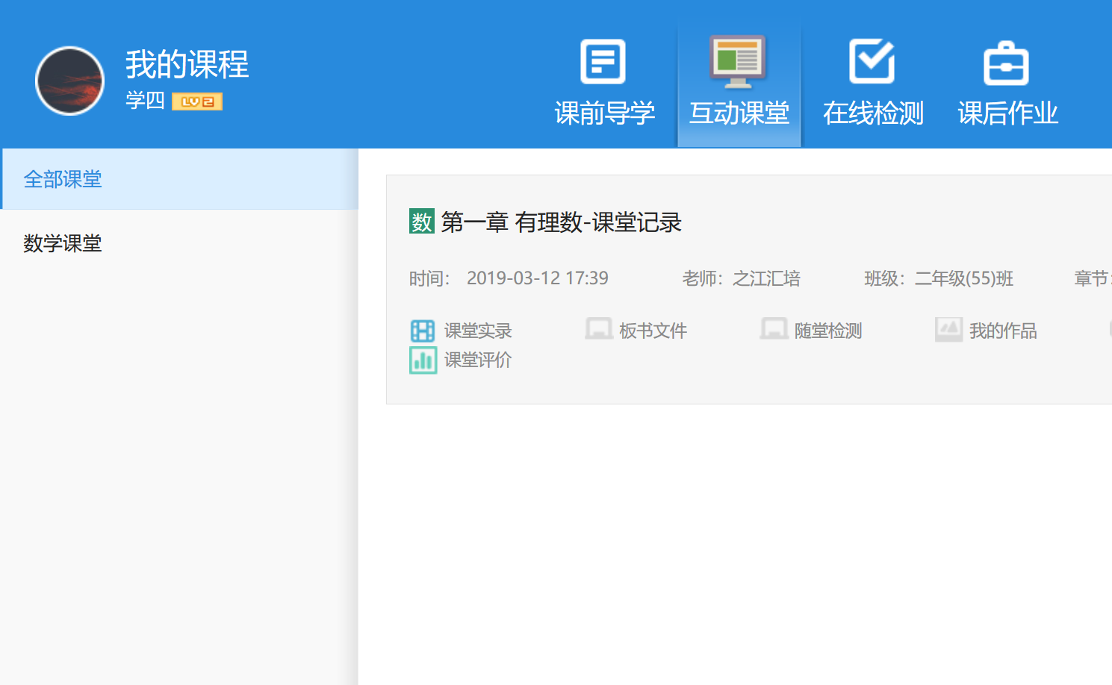
课中-课堂实录
一键录制、自动推送
教师可一键录制重难点讲解过程，课后系统自动推送给学生二次观看，让学生随时、随地自主学习。
电子书包

Slide 17
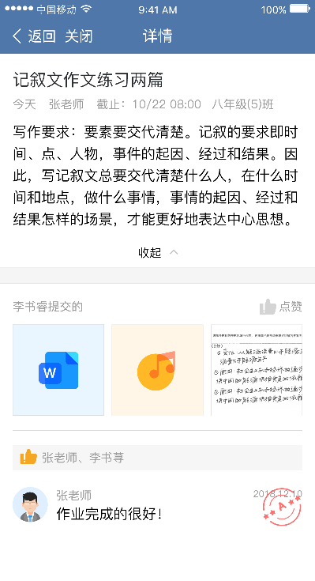
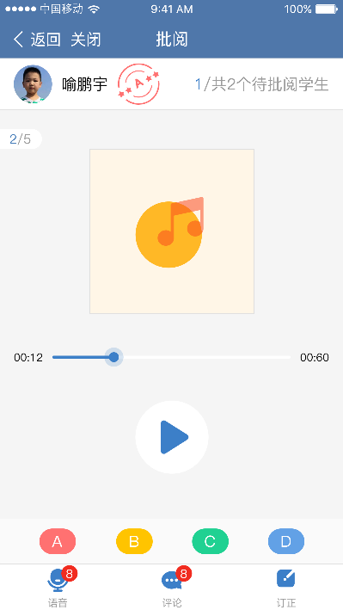
课后-学习巩固
教师：随时随地，可轻松布置和批阅作业。
学生：线下完成作业和预习，并通过拍照、录音等方式提交老师。
家长：轻松查看孩子作业和教师点评。

Slide 18
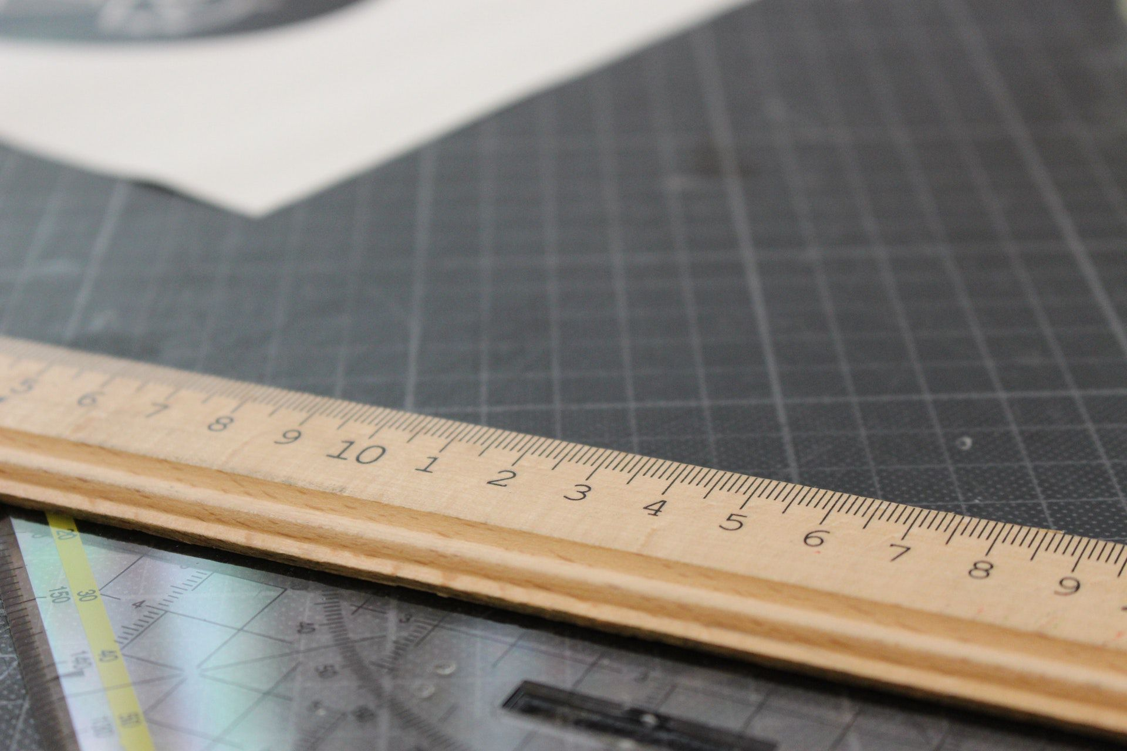
让校园管理更科学
人人通空间
简化管理工作，高效利用时间，回归教育教学。
流程审批
公文流转
考勤打卡

Slide 19
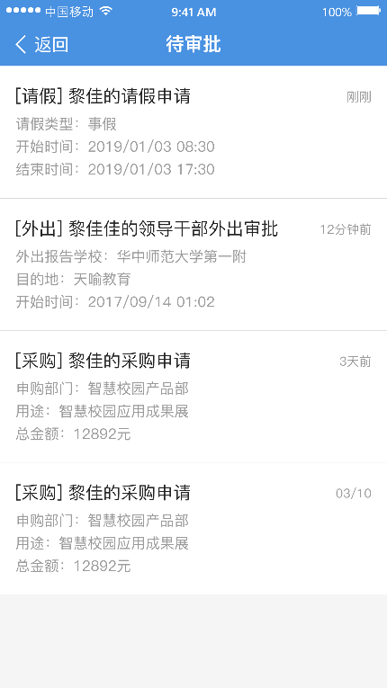
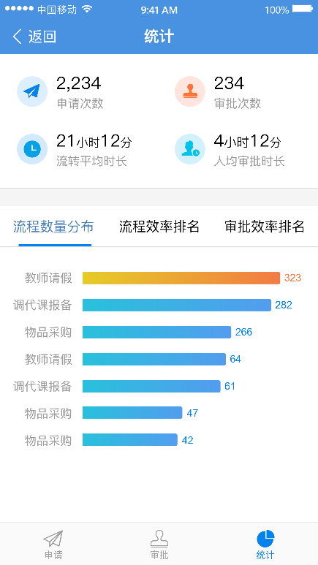
流程审批
避免课时冲突
流程审批，电子送达
避免教师与领导课时冲突
空闲时间不一致，白跑空跑
科学记录
所有审批流程系统自动记录保存
可形成报表，直观发现问题所在

Slide 20
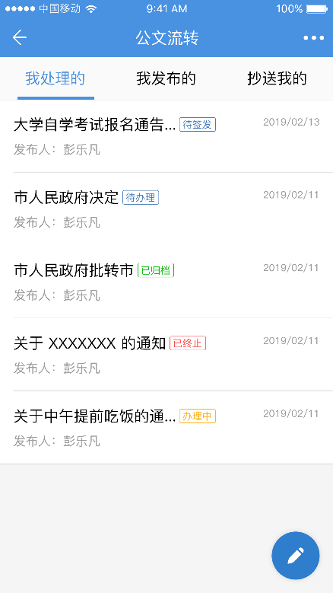
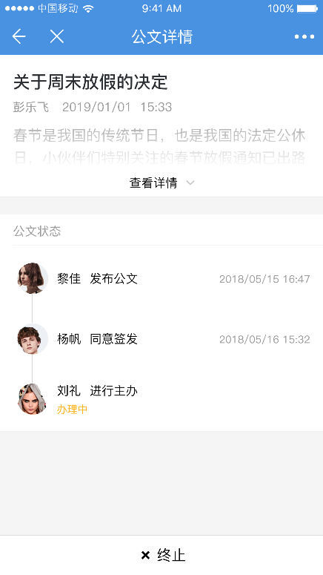
公文流转
一键流转
实时查看公文状态，
一键实现公文签发、流转，减少人力消耗。
清晰呈现
所有公文全纪录，教师轻松查询，
避免公文成堆查找耗时费力。

Slide 21

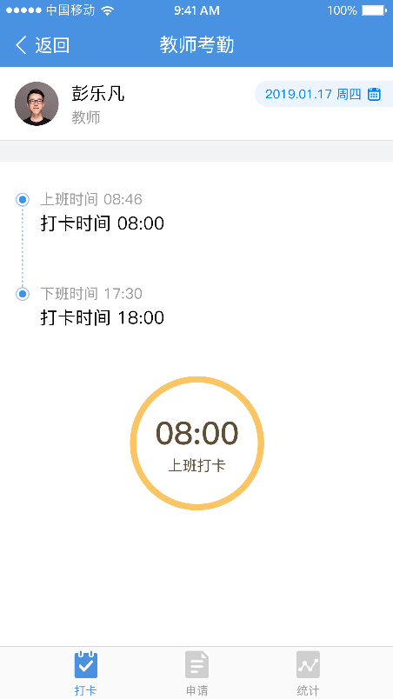
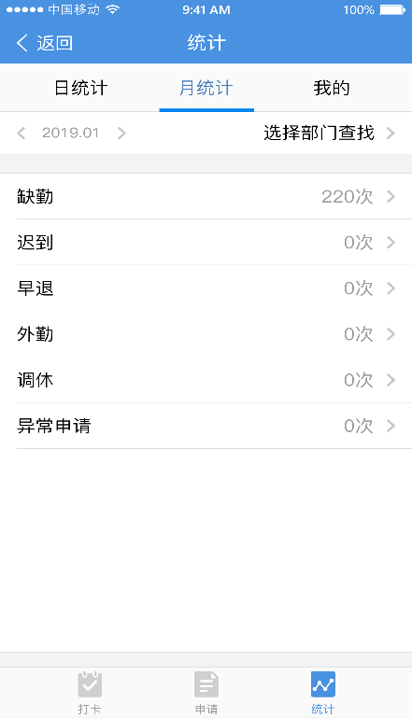
考勤打卡
个性化考勤
灵活支持日常上班、早晚自习、
弹性坐班等校园化考勤场景，
完美贴合实际教学场景。
统计查看
考勤结果按周、按月形成报表，
打卡情况直观查看，帮助了解教师考勤情况。

Slide 22

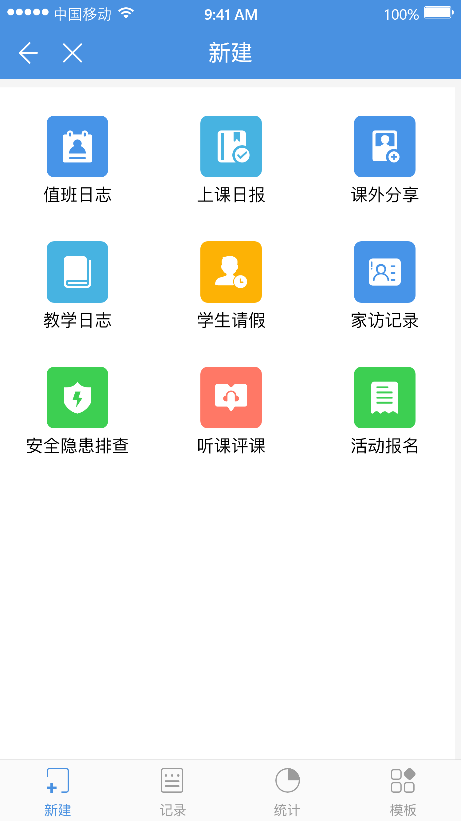
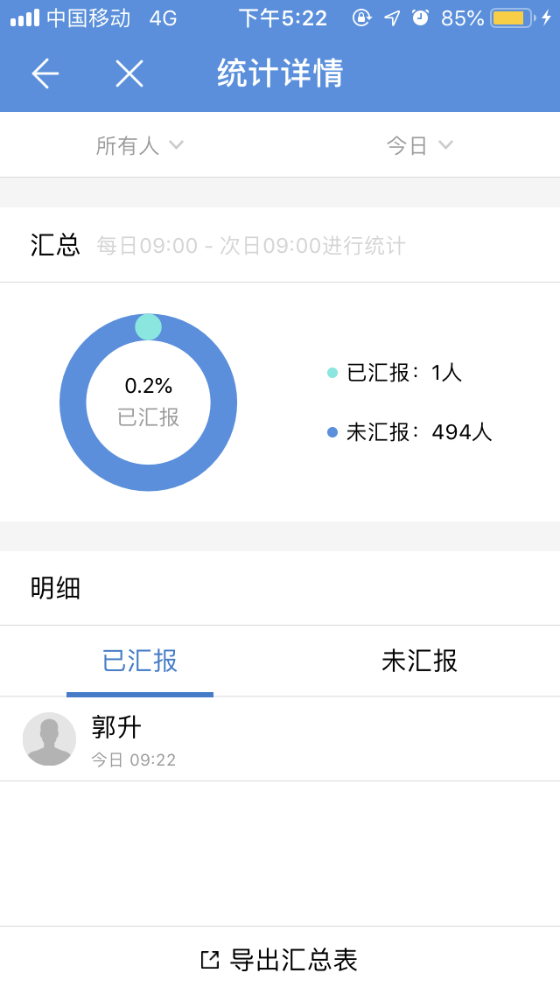
数据上报
丰富的表单控件
支持选择（单选、多选）、填空（文本、数字、日期、时间）、附件（文件、图片）上传等多种控件
多种数据收集场景
可自由创建教学日志、家访记录、安全隐患排查记录、听课评课、活动报名等数据收集表单
自动汇聚统计
自动统计提交情况，谁交谁没交一目了然；
自动汇聚收集结果，可导出查看分析

Slide 23
基于空间的智慧校园整体架构
学校
校长
教师
学生
家长
多端支持
贯通国家、省、市、区县、校各级数据，涵盖教、学、考、评、管等校园主要应用场景
家校沟通
让家校沟通更有温度
教育教学
让教育教学更精准
校园管理
让校园管理更科学
校园文化
让校园文化更多彩
轻松备课
移动授课
流程审批
校园通讯录
消息通知
活动广场
课堂实录
课堂点评
公文流转
工作时间设置
习惯养成
一起悦读
学习巩固
成长记录
考勤打卡

Slide 24

使命
科技让教育更美好
愿景
成为教育信息化“平台+生态”领军企业

